Slide 1
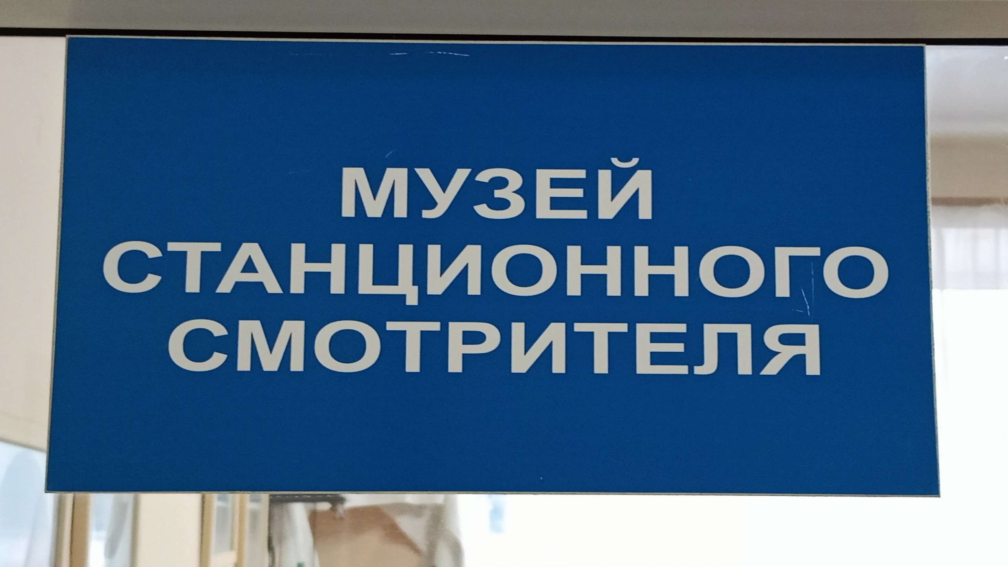
Руководитель музеем
Артамонова Елена Валерьевна
учитель русского языка и литературы

Slide 2
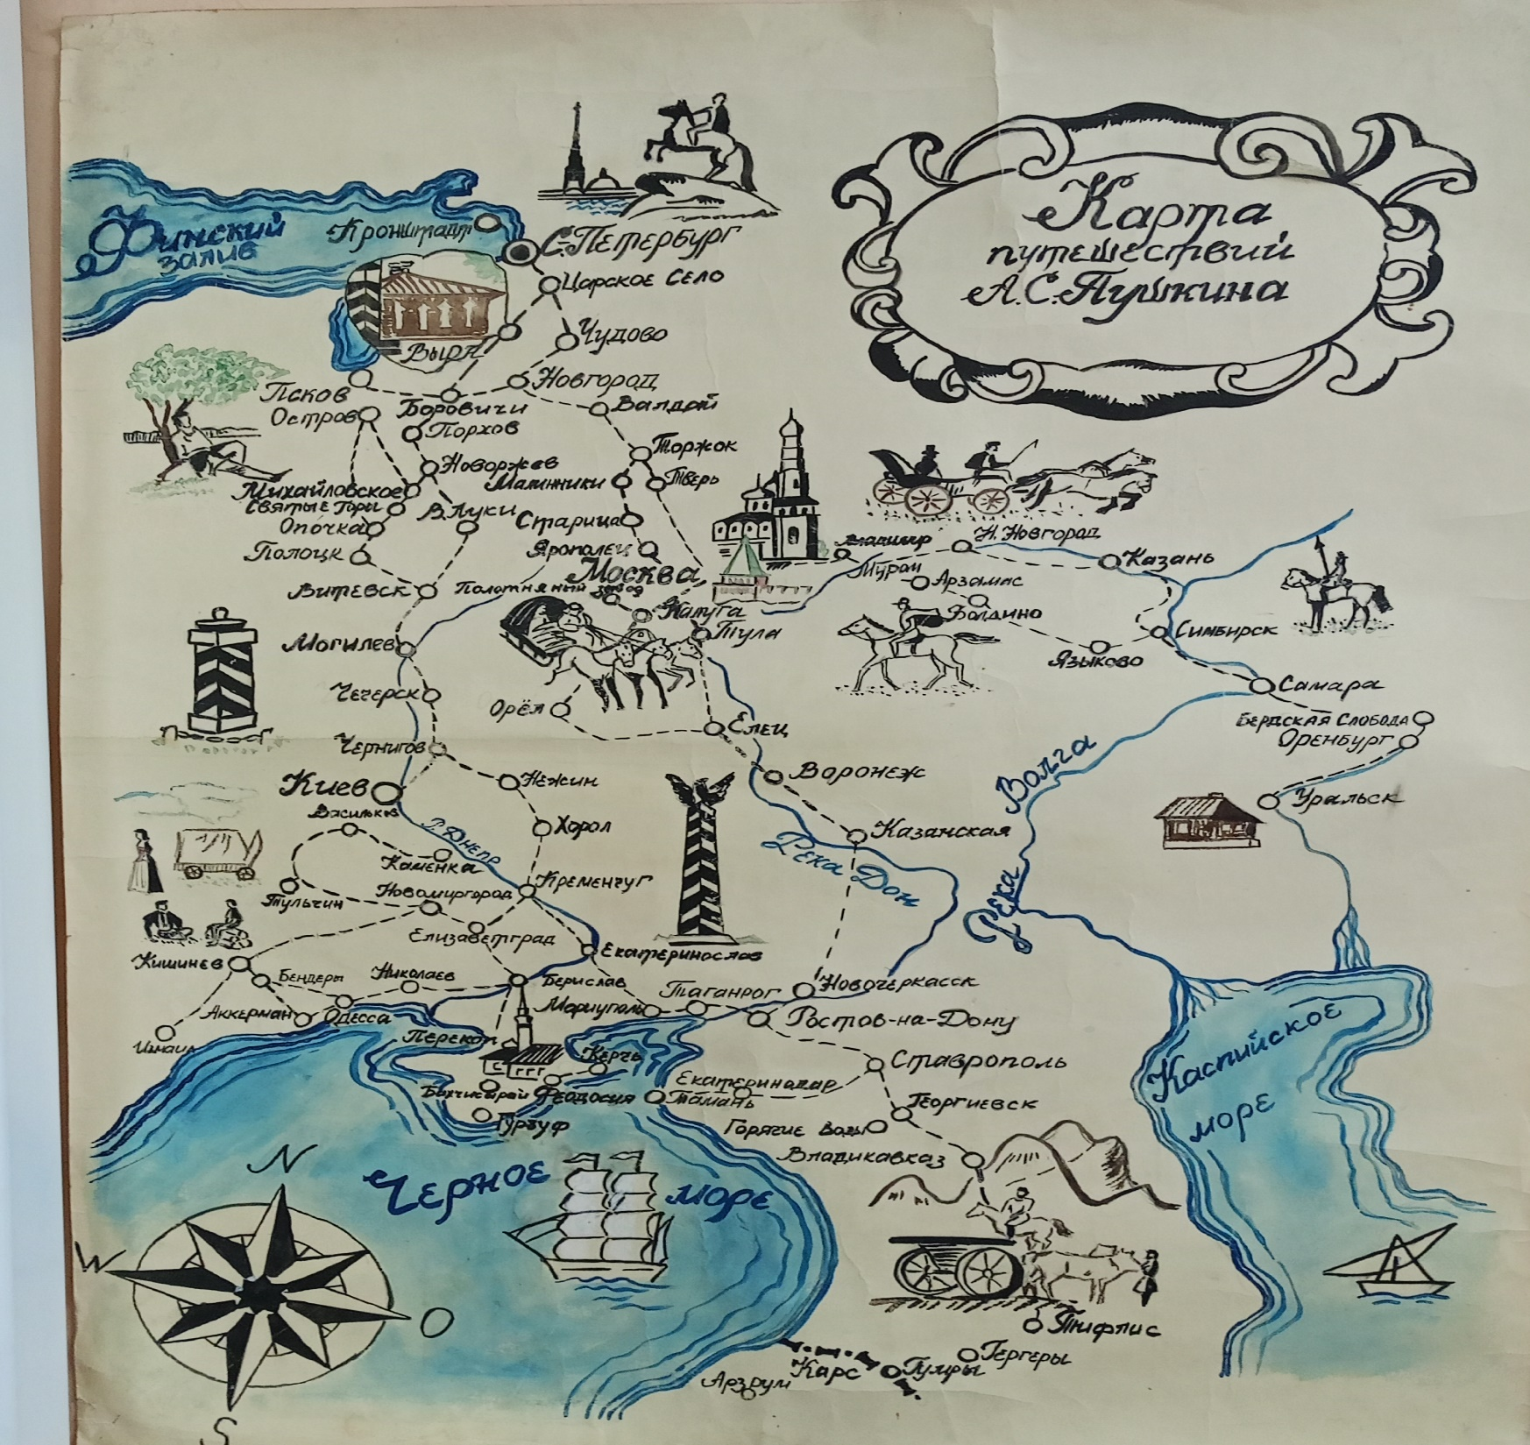
В музее прадставлена карта путешествий
А.С.Пушкина

Slide 3
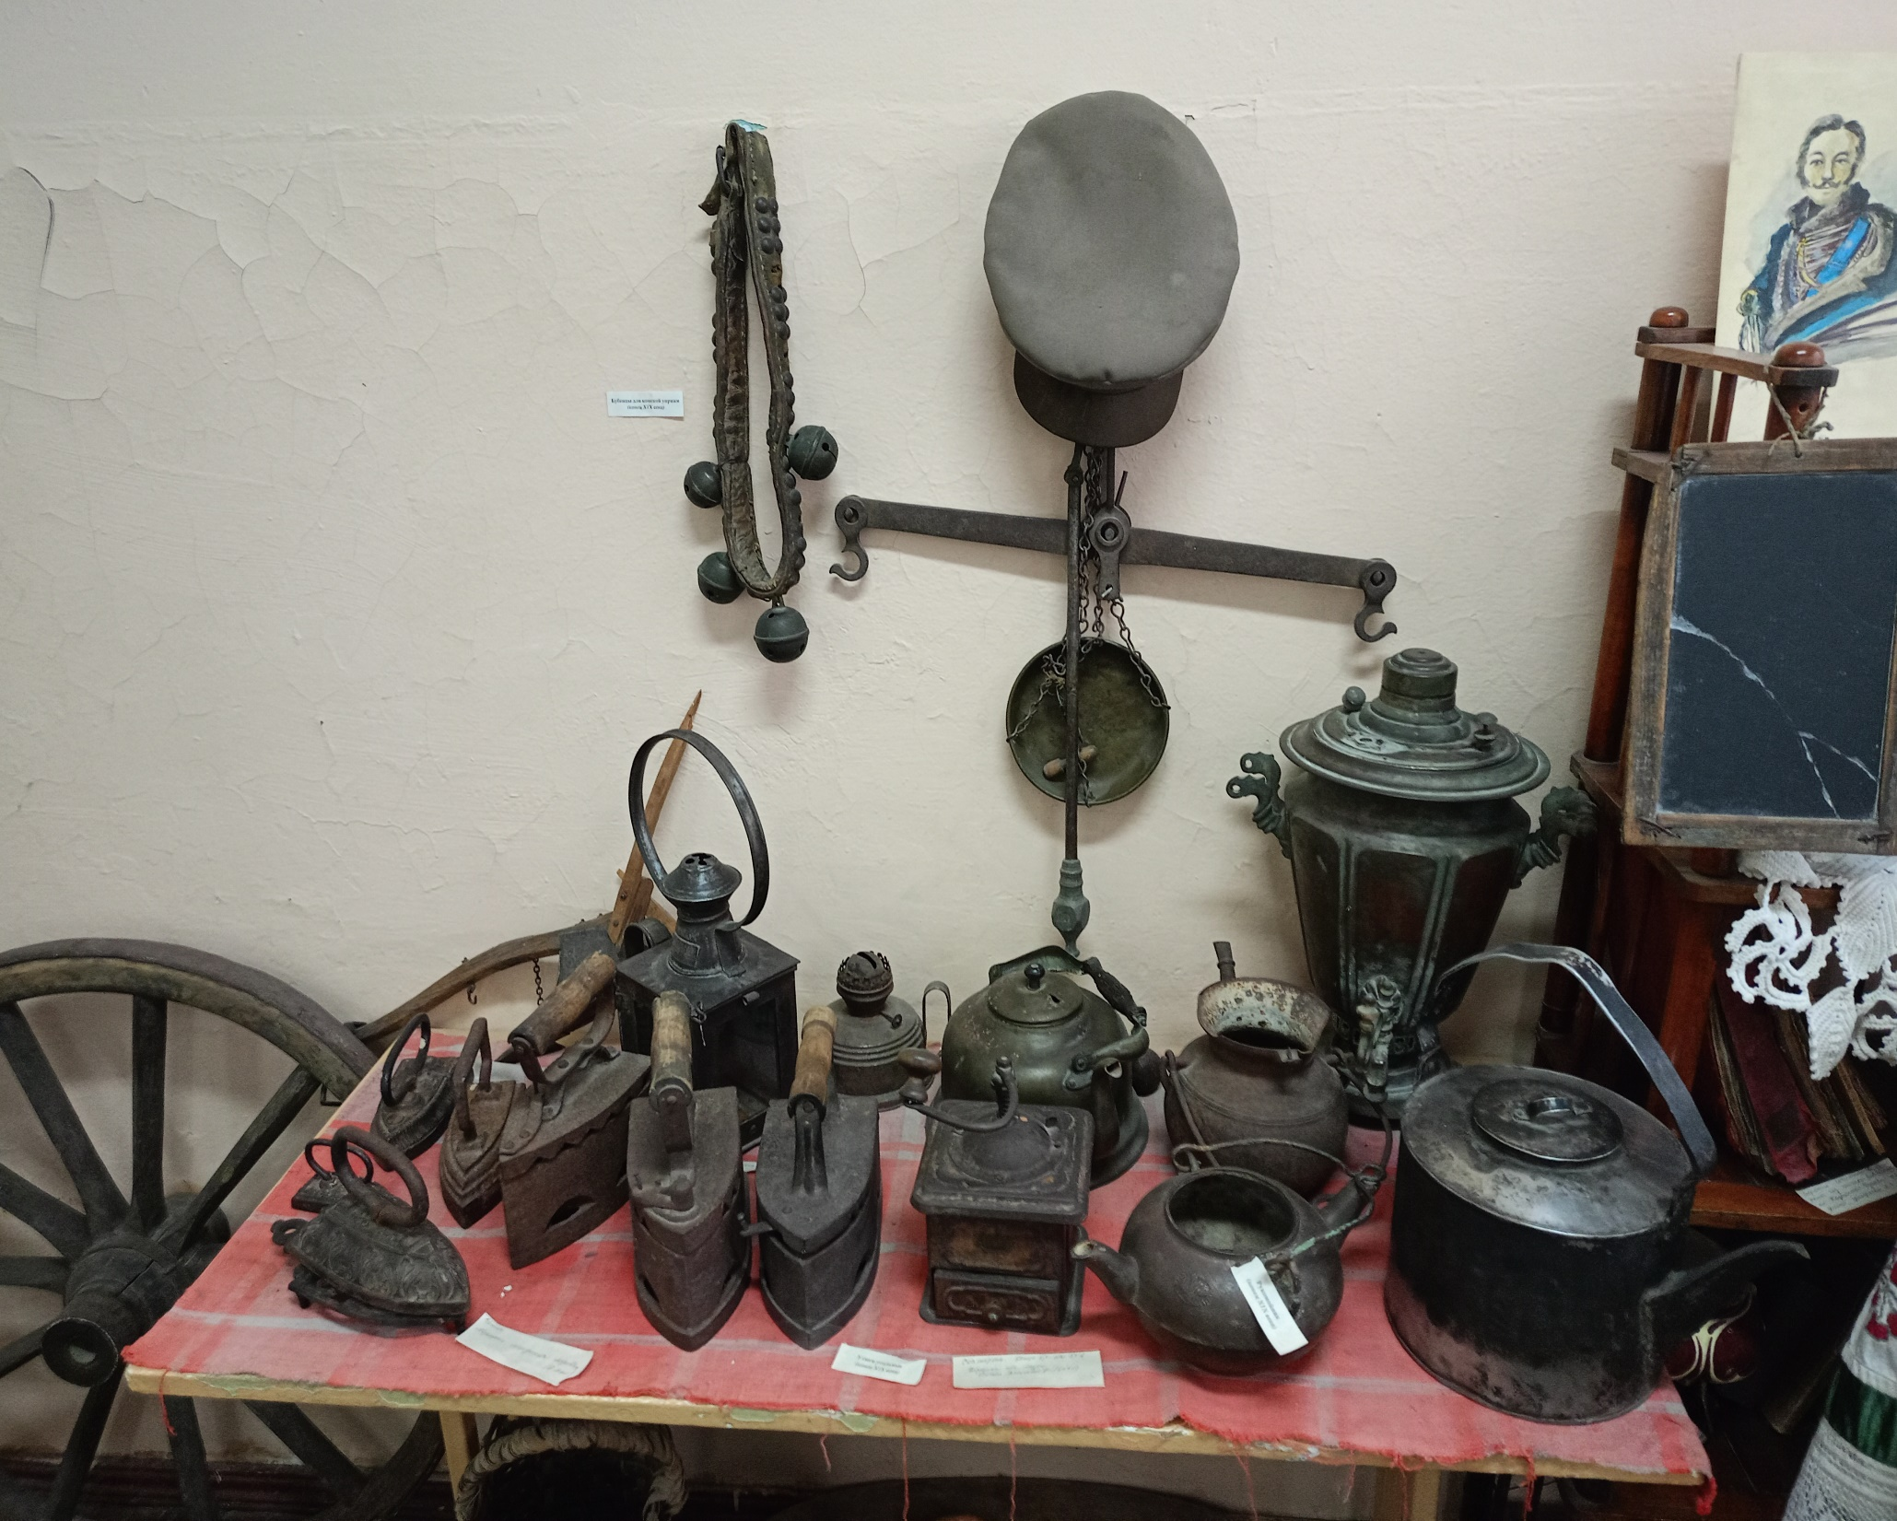
Уголок ямщицкой

Slide 4
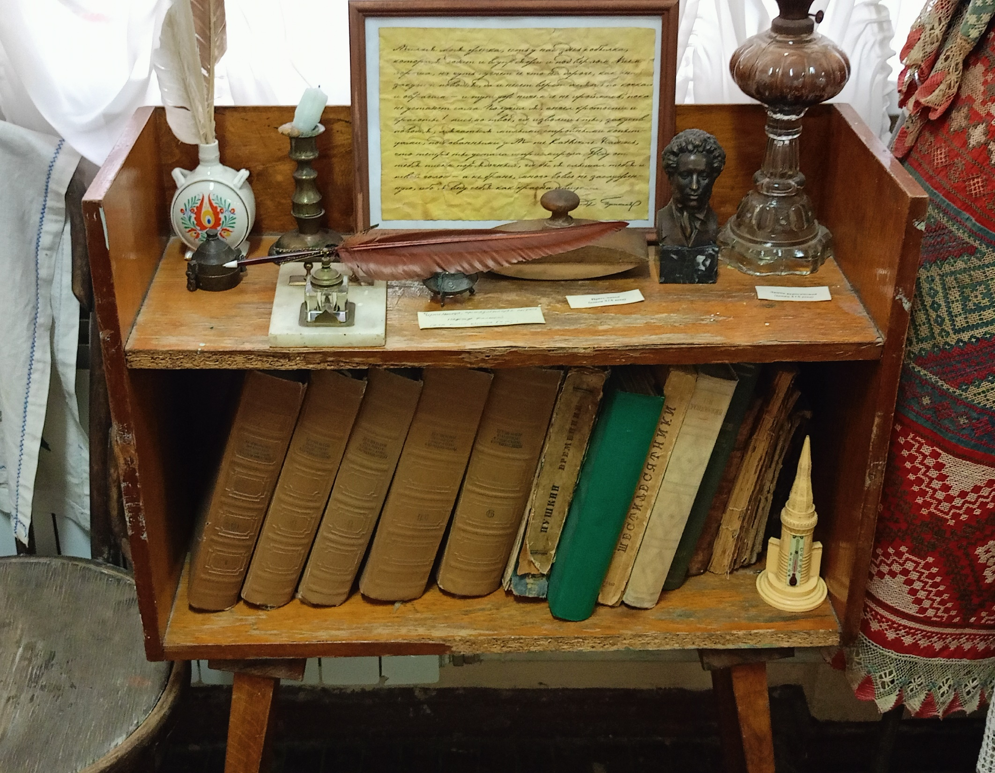
Фрагмент уголка гостевой

Slide 5
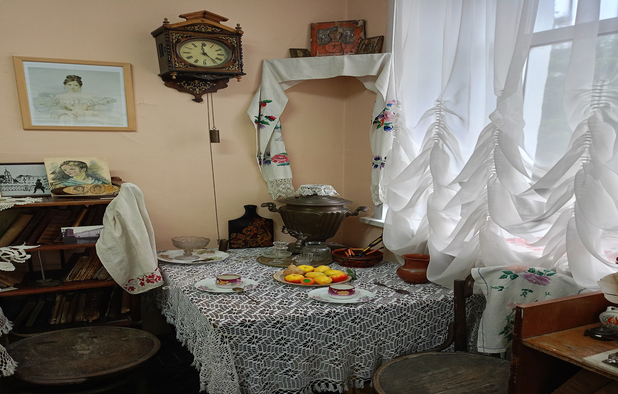

Slide 6
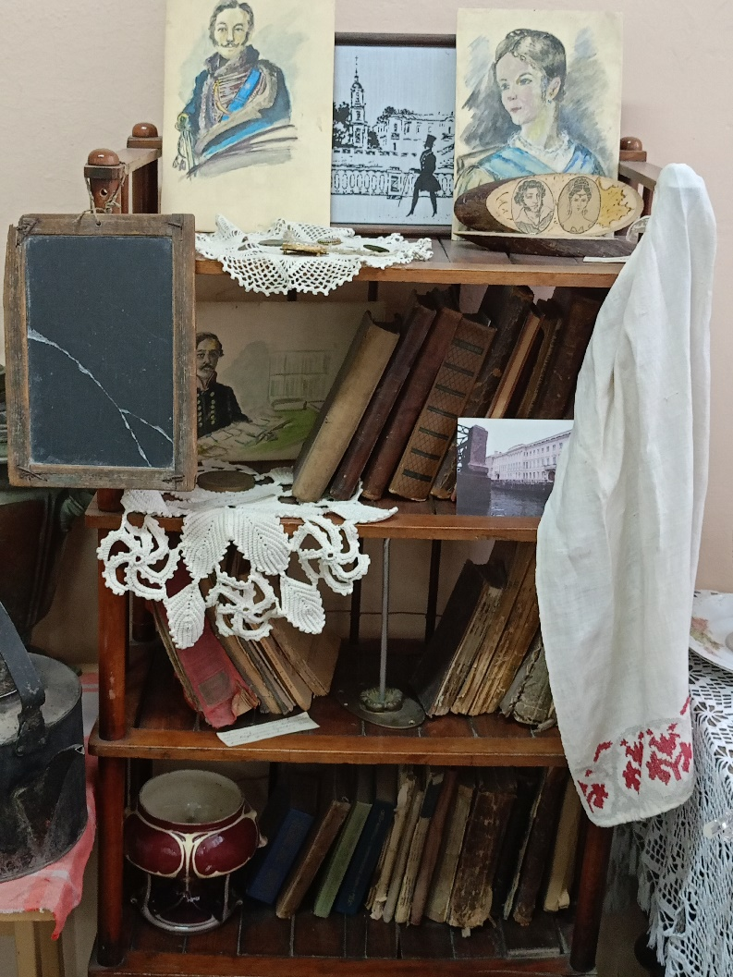
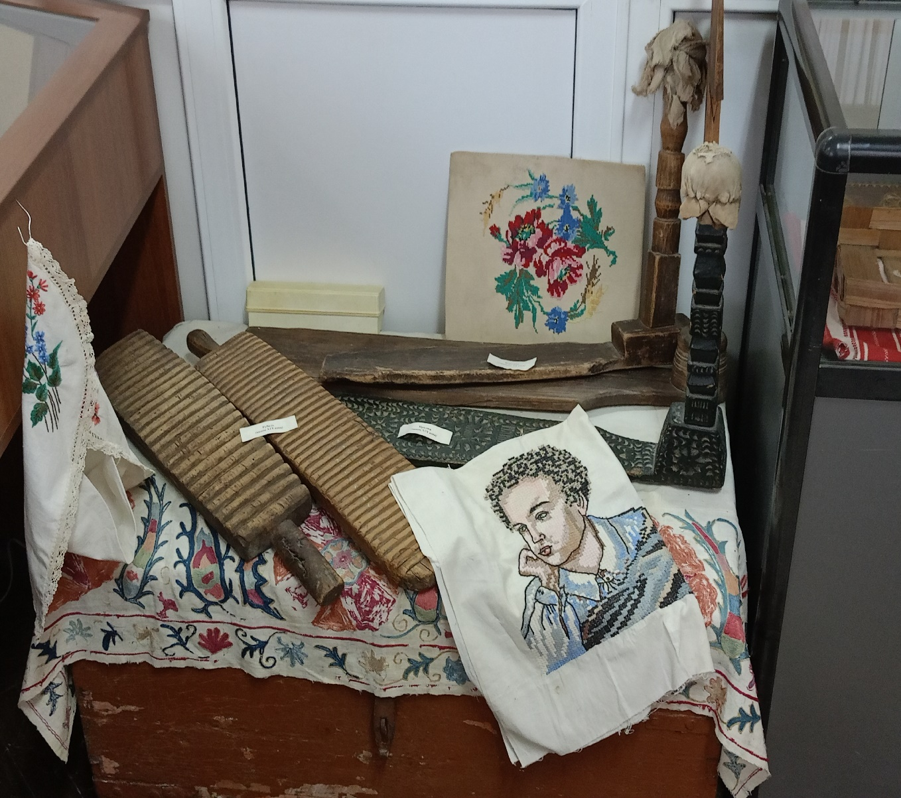
Уголок комнаты Дуни

Slide 7
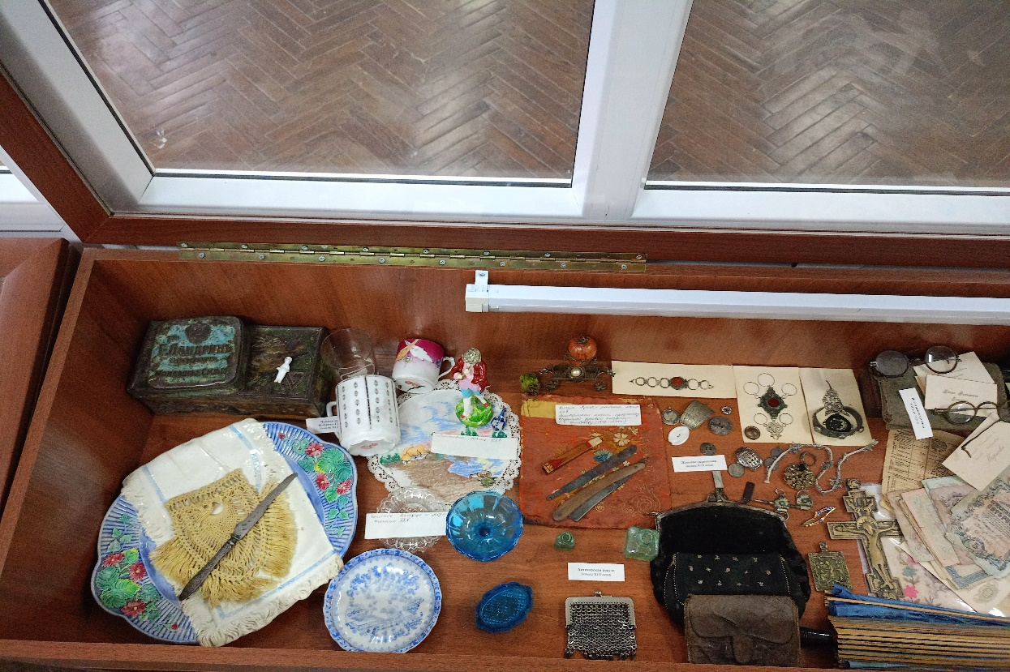
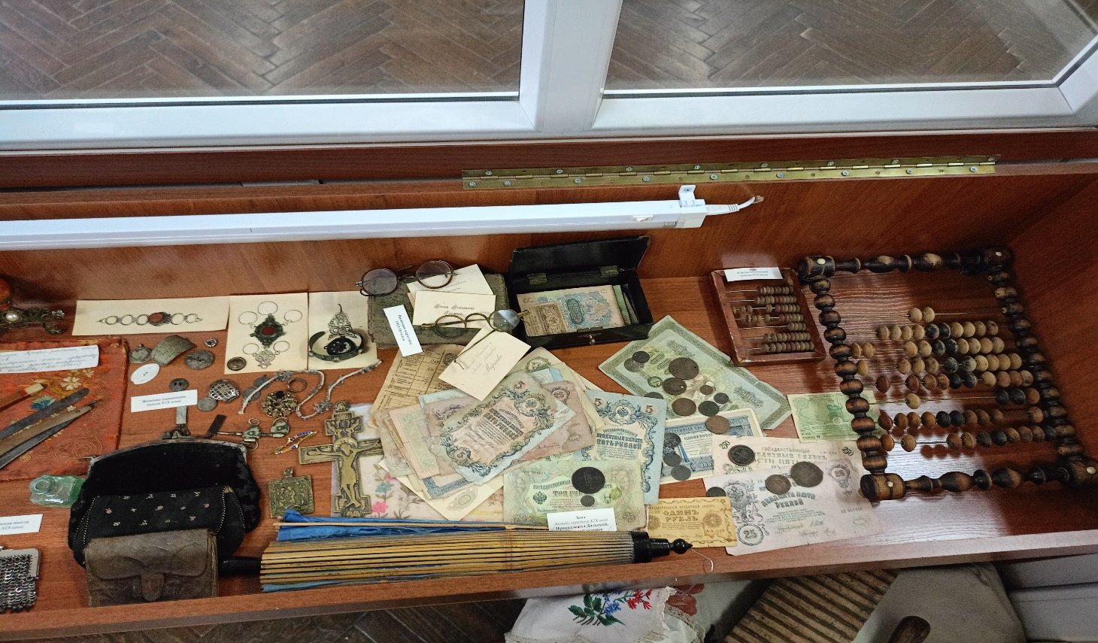
Краеведческий материал

